Slide 1
ПРАКТИЧЕСКИЙ ПРИРОДООХРАННЫЙ ПРОЕКТ
«ЧИСТЫЙ МИР СВОИМИ РУКАМИ»
Выполнили:
ученицы 8 класса
Зиннурова Аделина
Ученица 7 класса
Иванова Светлана
Руководитель Даулетшина А.Ф.

Slide 2
.Цель проекта: включение школьников в природоохранную деятельность и забота о чистоте окружающей среды.
Задачи проекта:
- Включение школьников в природоохранную деятельность.
- Приобщать ребят к мероприятиям по улучшению санитарного состояния в окрестностях города Лениногорск

Slide 3
Проблема: как поддерживать чистоту и сохранять зелёные насаждения, выполняющие важную роль в оздоровлении окружающей среды и создании оптимальных условий для жизни человека в городе Лениногорск.
Время проведения июнь – декабрь 2018 года
Практическая значимость проекта «Чистый мир своими руками»
Наша задача - всеми доступными методами стимулировать различную инициативу, направленную на устранение экологических проблем. Поэтому возникает необходимость, во-первых, в создании системы природоохранных мер, во-вторых, научное обоснование и включение в эту систему критериев эстетической оценки природы, в-третьих, развитие системы экологического воспитания.

Slide 4
Этапы проекта
1этап–подготовительный - организация подготовительных мероприятий:
1. Создание организационной ответственной за подготовку, организацию и проведение проекта; составление организационных планов.
2. Разработка сценариев природоохранных мероприятий по проведению природоохранной пропаганды среди школьников, населения: беседы, тематические встречи, участие в акциях, интеллектуальные турниры; организация социологических опросов населения.
3. Разработка и изготовление агитационных средств:
-наглядной агитации: плакат, информационный стенд, электронная презентация.

Slide 5
2 этап – теоретический и практический - проведение разработанных эколого-просветительских мероприятий:
устной деятельности;
общественно-массовой деятельности;
практической деятельности.
3 этап – итоговый
Подведение итогов и план работы на следующий год

Slide 6
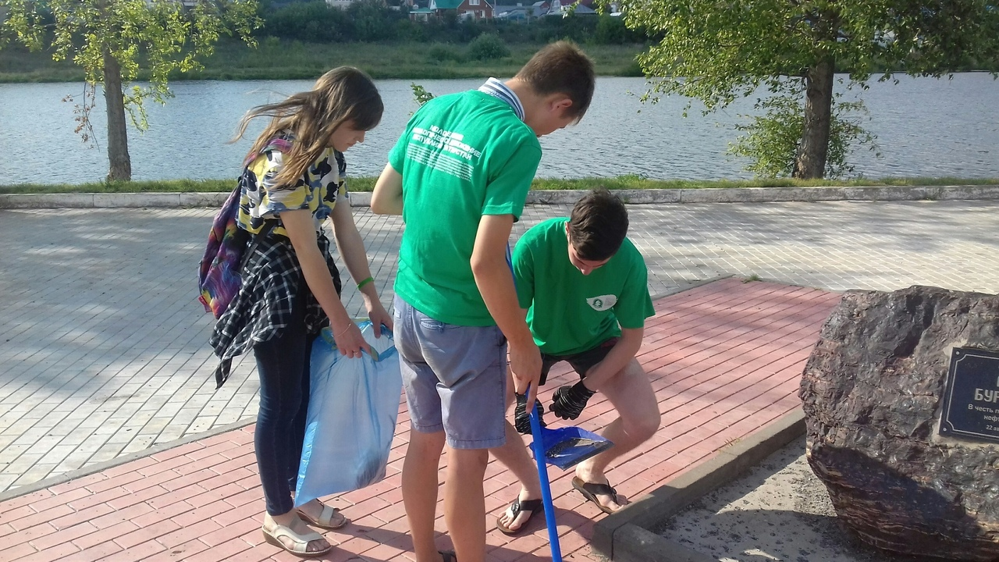
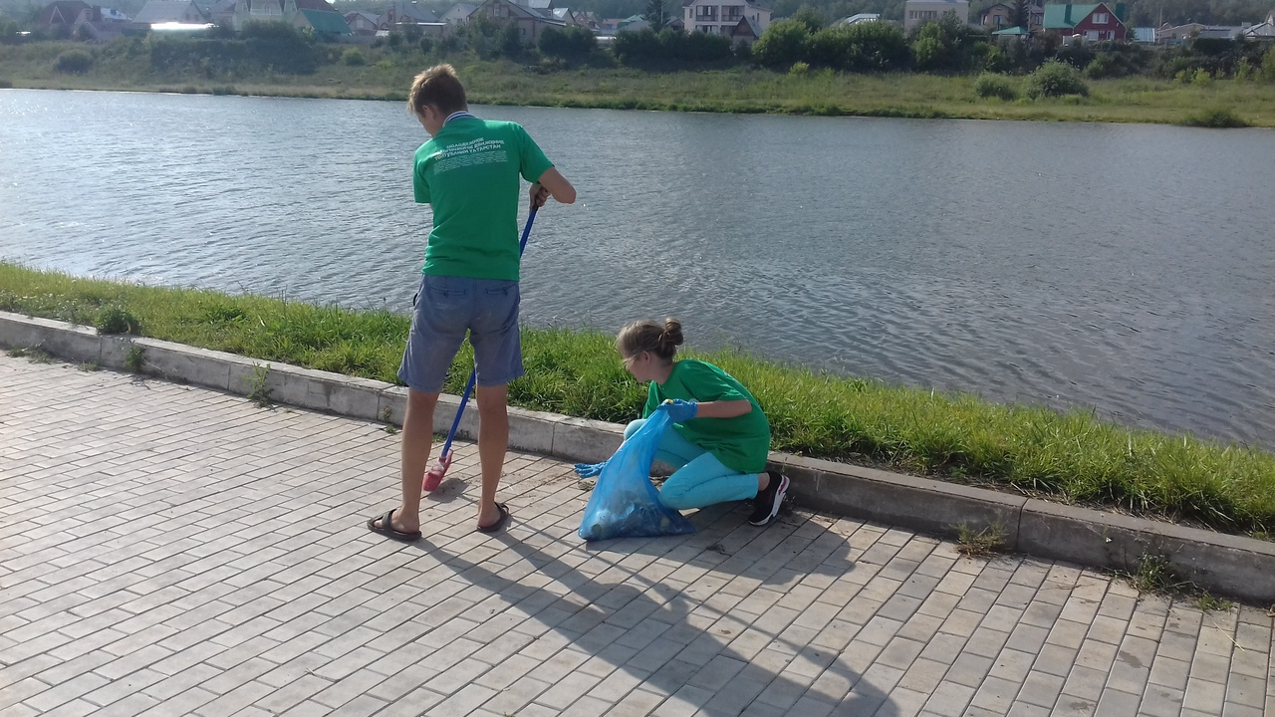
Мероприятия в рамках проекта
1.«Вместе работать здорово!»
20 июля в Лениногорске прошел субботник по сбору и сортировке мусора на территории парка Буровиков. Ребята ,а также жители города вместе убрали любимое и чудесное место нашего замечательного города.
По итогам субботника было собрано 6 мусорных пакетов ,ну а самый главный итог это ,то что мы очистили территорию от мусора.
Вместе мы сила ,вместе мы сможем свернуть горы, вместе мы сможем отчистить наш город от мусора.

Slide 7
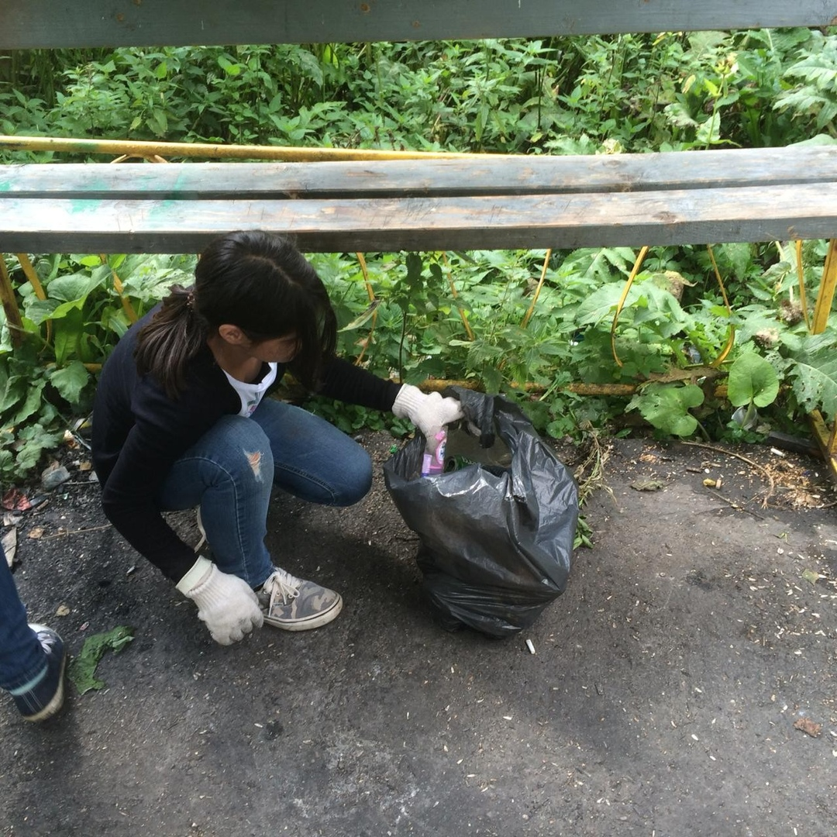
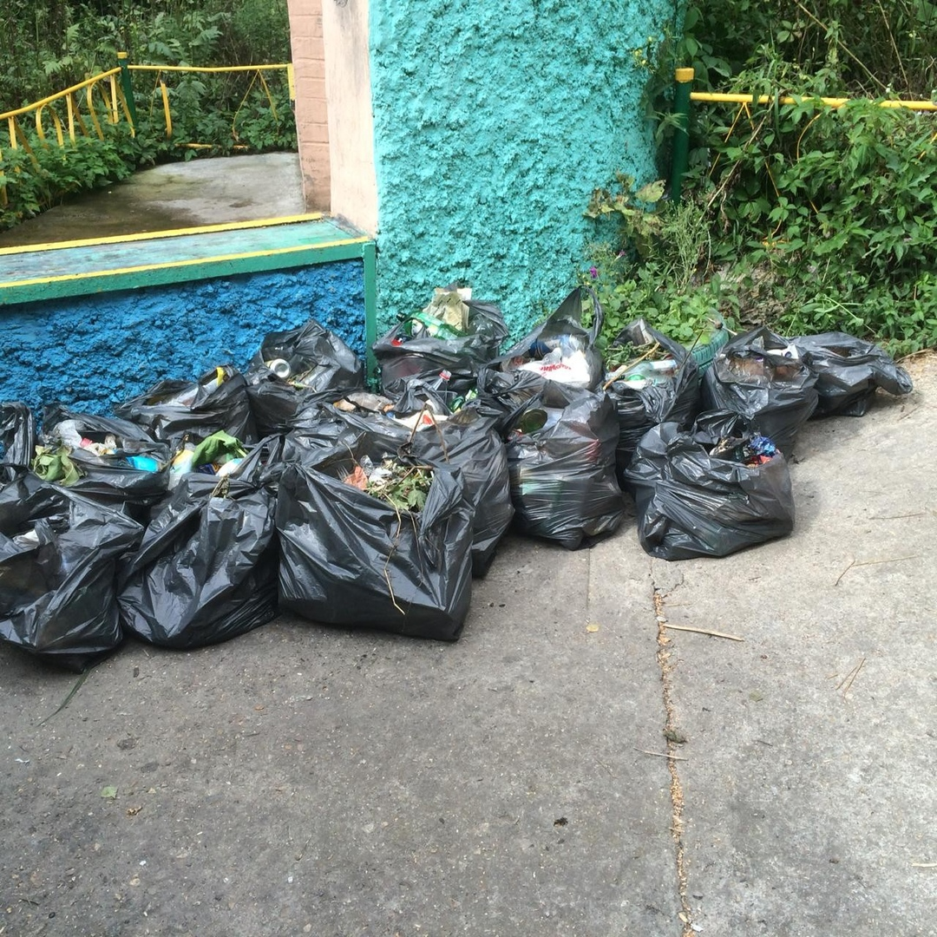
6 августа активисты провели экологический рейд на родник «Легенда» ,а так же на родник «Капелька» , «Прохладный», «Яшлек», «Здоровье».
По итогам рейда было очищено от бытового мусора 5 родников в г Лениногорске. Собрано более 20 мешков с мусором. Вокруг родника территория стала гораздо чище.

Slide 8
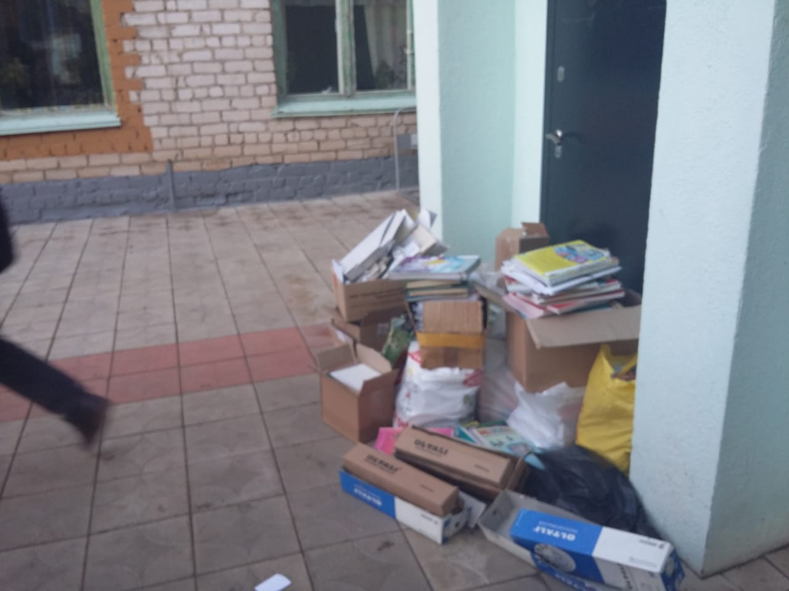
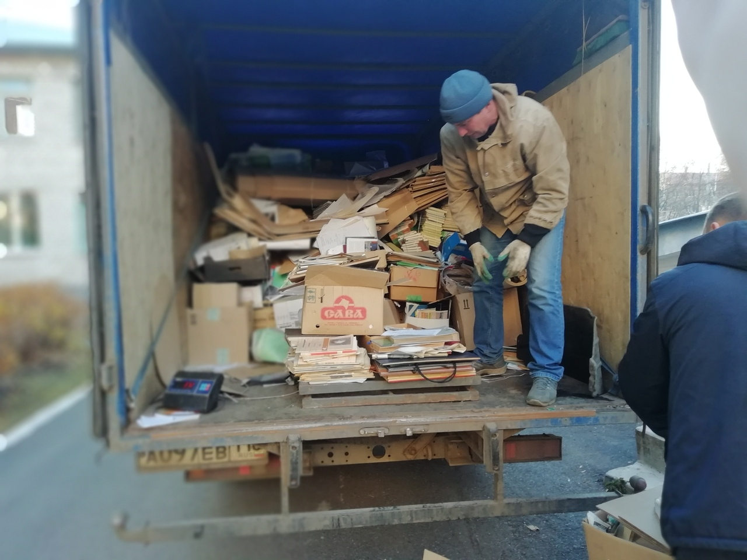
Макулатуру соберём и деревья сбережём!
Ежегодно исчезает 13 миллионов гектаров леса, тогда как вырастает только шесть! Это значит, что каждую секунду на планете вырубают лес размером с футбольное поле! А чем можем помочь мы? Например, собирать макулатуру! Активисты экологического движения «Будет Чисто» Лениногорск объявили сбор макулатуры. С 20 августа по 20 сентября проходил сбор макулатуры.
С каждым годом всё больше и больше вырубают леса, которые являются домом для животных и нашим источником кислорода. Люди не осознают, что вырубая огромные участки лесов, губят всё живое вокруг.
К счастью есть люди, которые собирают макулатуру, перерабатывают её ,после чего вновь используют, благодаря чему сохраняют деревья.
Мы тоже не остались в стороне ,за время которого мы собрали 666 кг.

Slide 9
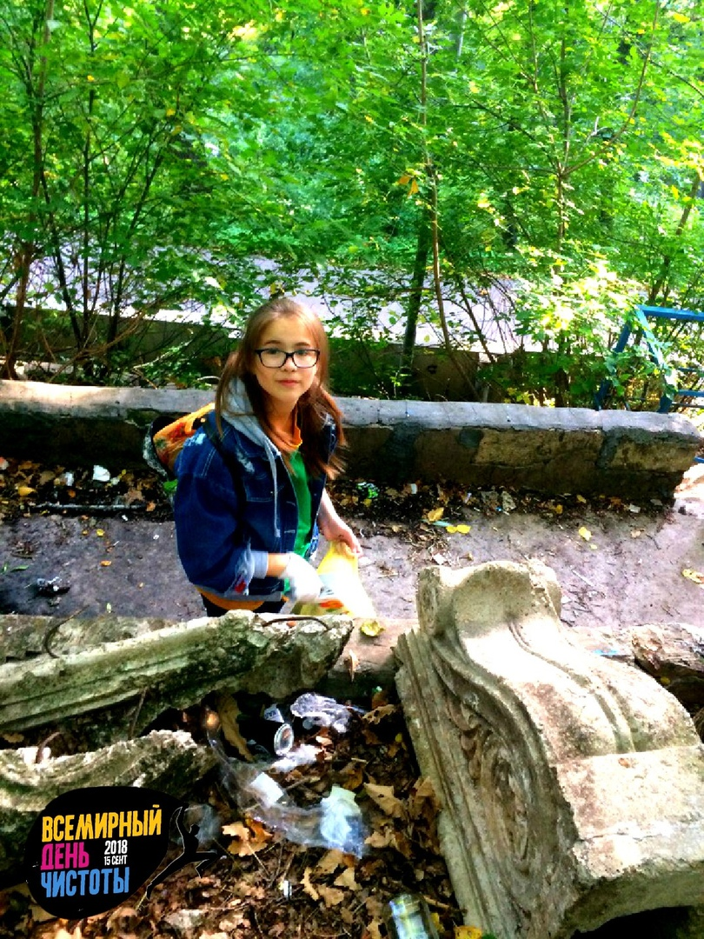
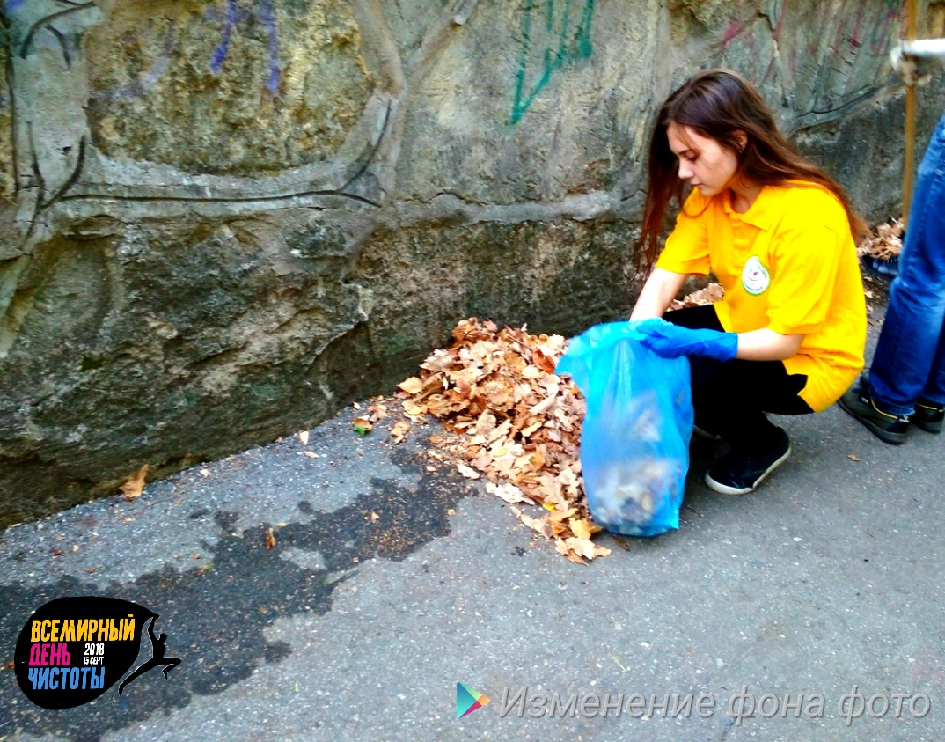
На территории парка культуры и отдыха им. Горького А.М.
15 сентября прошла волонтерская уборка «Сделаем вместе» За 2 часа участники собрали 40 мешков отходов. Самым распространенным мусором на участке оказались бутылки из-под напитков и влажные салфетки.

Slide 10
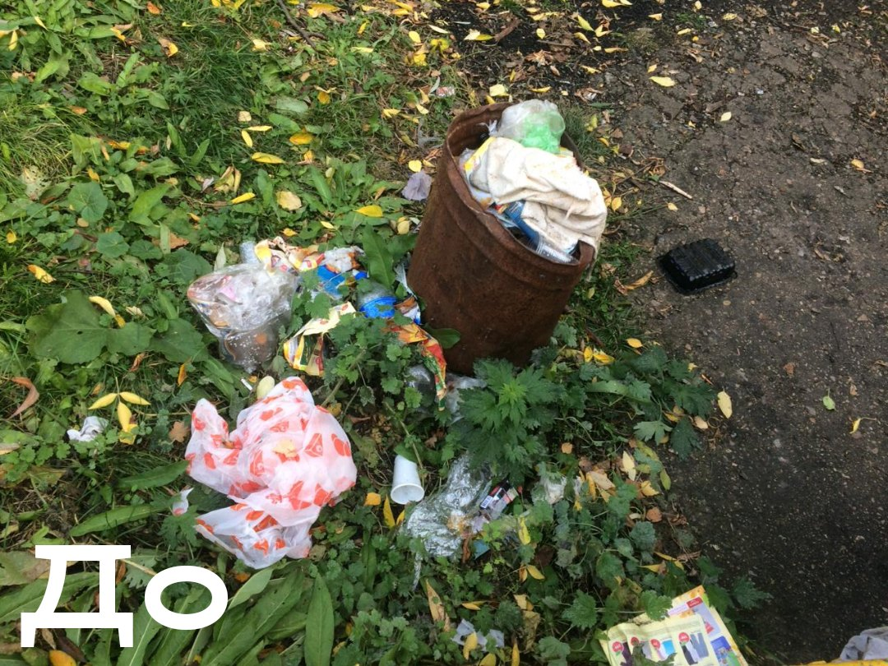
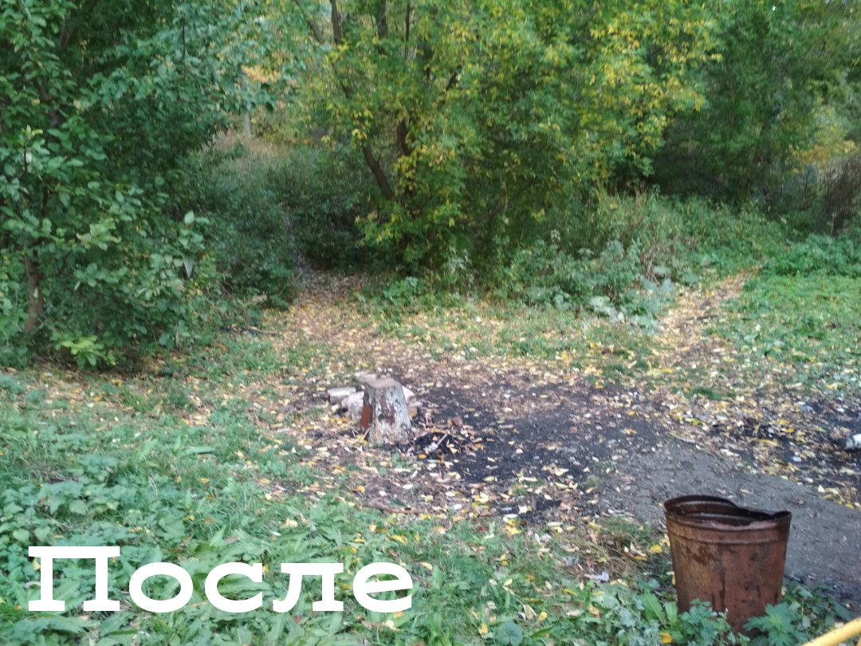
Субботник - это добрая традиция.
Сентябрь - традиционное время наведения порядка, а субботники - добрая традиция, объединяющая поколения. 29 сентября провели субботник на роднике "Здоровье".
Хоть на улице была пасмурная погода, ребят это не напугало. Все вместе, как одна дружная команда, собрали более 20 мусорных мешков.

Slide 11
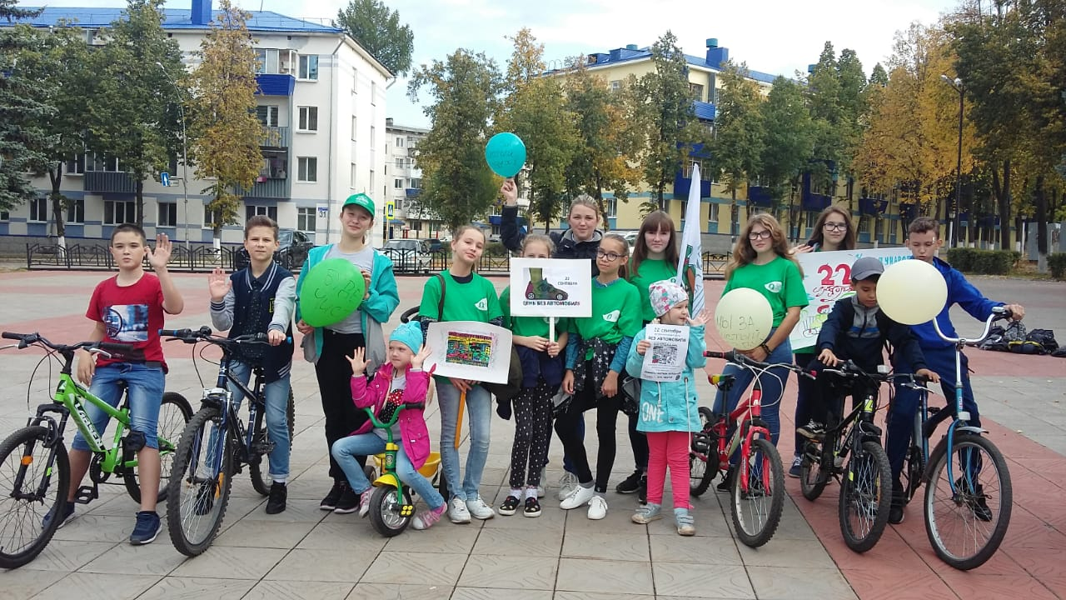
Результат реализации проекта «Чистый мир своими руками»
1.Формирование бережного отношения к природе через общественно-массовую деятельность
2. Практическое участие учащихся в акциях

Slide 12
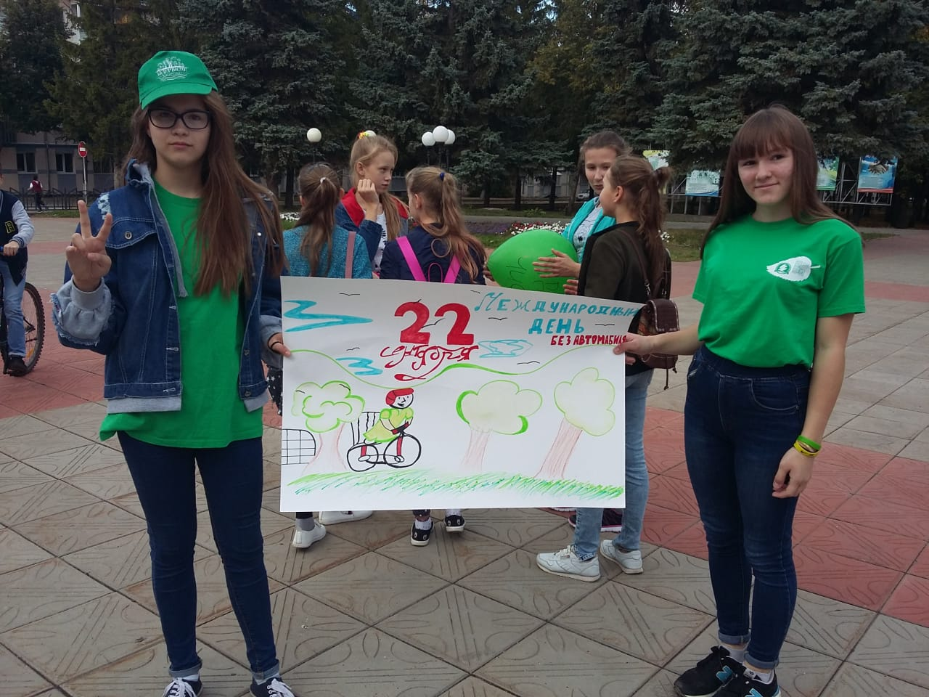
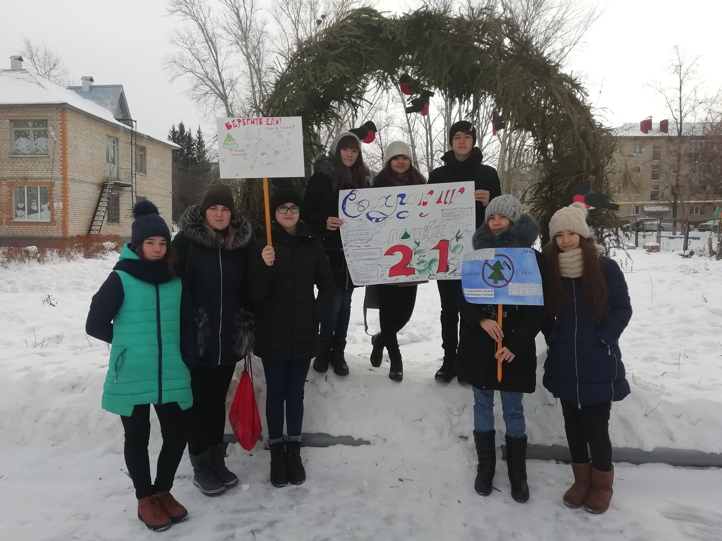
Перспективы развития проекта

